Slide 1
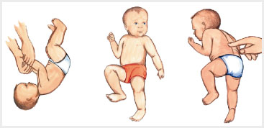
ODRUCHY PIERWOTNE A WPŁYW NA NAUKĘ
I ZACHOWANIE DZIECI W WIEKU PRZEDSZKOLNYM I SZKOLNYM

Slide 2
CO TO SĄ ODRUCHY PIERWOTNE?
SĄ TO AUTOMATYCZNE, STEREOTYPOWE REAKCJE ZACZYNAJĄCE SIĘ W RDZENIU KRĘGOWYM I ODBYWAJĄCE SIĘ BEZ UDZIAŁU KORY MÓZGOWEJ
KSZTAŁTUJĄ SIĘ W ŻYCIU PŁODOWYM DZIECKA MIĘDZY
9 A 28 TYGODNIEM ,
POZWALAJĄ NA NATYCHMIASTOWĄ REAKCJĘ NA NOWE ŚRODOWISKO ,
NIEKTÓRE Z NICH SĄ AKTYWNE PODCZAS PORODU I UŁATWIAJĄ DZIECKU TTRUD PRZYJŚCIA NA ŚWIAT,
KAŻDY ODRUCH MA PODSTAWOWĄ ROLĘ DO SPEŁNIENIA PONIEWAŻ PRZYGOTOWUJE ORGANIZM DO NASTĘPNYCH ETAPÓW ROZWOJU.

Slide 3
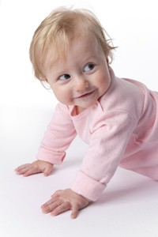
WAŻNYM JEST ABY ODRUCHY POJAWIAŁY SIĘ WE WŁAŚCIWYM DLA SIEBIE CZASIE, SPEŁNIAŁY SWOJĄ ROLĘ A NASTĘPNIE POWINNY WYGASAĆ CZYLI ZANIKAĆ NA RZECZ WYŻSZYCH FORM ROZWOJU

Slide 4
ODRUCH MORO
POJAWIA SIĘ W 9 TYGODNIU ŻYCIA PŁODOWEGO, WYGASA W 2 -4 M.Ż.
PO STŁUMIENIU MORO POZOSTAJE U DOROSŁEJ OSOBY JAKO REAKCJA WZDRYGNIĘCIA,
ODRUCH MORO WYWOŁUJĄ: NAGŁY NIESPODZIEWANY BODZIEC, NAGŁY RUCH , HAŁAS, BÓL, ZMIANA POZYCJI GŁOWY, WYSTĘPUJE WÓWCZAS NAGŁY SYMETRYCZNY RUCH RAMION W GÓRĘ OD CIAŁA. RAMIONA ROZWIERAJĄ SIĘ A PO CHWILI OBEJMUJĄ CIAŁO, „ODRUCH OBEJMOWANIA”,
JEST TO INSTYNKTOWNA REAKCJA NA ZAGROŻENIE, MA NA CELU ALARMOWAĆ I PRZYWOŁYWAĆ POMOC W PIERWSZYCH TYGODNIACH ŻYCIA NIEMOWLĘCI.

Slide 5
ODRUCH PALMARA – DŁONIOWO CHWYTNY
POJAWIA SIĘ W 11 TYG. ŻYCIA PŁODOWEGO
LEKKI DOTYK LUB NACISK NA DŁOŃ NOWORODKA POWODUJE ZACISKANIE PALCÓW,
MOŻE BYĆ WYWOŁANY PRZEZ ODRUCH SSANIA A CZYNNOŚĆ SSANIA MOŻE POWODOWAĆ GNIOTĄCE RUCHY DŁOŃMI (REAKCJA BABKINA),
MOŻEMY TU OBSERWOWAĆ PĘTLĘ NERWOWĄ ŁĄCZĄCĄ DŁONIE Z RUCHAMI UST – DZIECI UCZĄCE SIĘ PISAĆ CZĘSTO WYKONUJĄ RUCHY BUZIĄ, WYSUWAJĄ JĘZYK, OBLIZUJĄ USTA LUB WYKRZYWIAJĄ JE.

Slide 6
ASYMETRYCZNY TONICZNY ODRUCH SZYI - ATOS
POJAWIA SIĘ W 18 TYG. ŻYCIA PŁODOWEGO POWINIEN ZOSTAĆ ZINTEGROWANY DO 6 MIES. ŻYCIA
W ŻYCIU PŁODOWYM ZAPEWNIA CIĄGŁY RUCH, STYMULUJE MECHANIZM RÓWNOWAGI, ZWIĘKSZA LICZBĘ POŁĄCZEŃ NERWOWYCH
UŁATWIA PORÓD, W PIERWSZYCH MIESIĄCACH ZAPEWNIA PRZEPŁYW POWIETRZA LEŻĄCEMU NIEMOWLĘCIU NABRZUCHU
OBRÓT GŁOWY DZIECKA W BOK POWODUJE WYPROST RĘKI I NOGI PO STRONIE TWARZY A ZGIĘCIE KOŃCZYN PO STRONIE POTYLICY

Slide 7
SYMETRYCZNY TONICZNY ODRUCH SZYJNY – STOS
W ZGIĘCIU – POJAWIA SIĘ 6-9 MIES. ŻYCIA, WYGASA 9-11 MIES.
W WYPROŚCIE - POJAWIA SIĘ 6-9 MIES. ŻYCIA, WYGASA 9-11 MIES.
SYMETRYCZNY TONICZNY ODRUCH SZYI WYSTĘPUJE PRZEZ KRÓTKI CZAS.
NIE ZALICZA SIĘ GO DO ODRUCHÓW PIERWOTNYCH, GDYŻ NIE WYSTĘPUJE PRZY URODZENIU ANI DO ODRUCHÓW POSTURALNYCH, GDYŻ NIE JEST OBECNY PRZEZ CAŁE ŻYCIE.
UŁATWIA DZIECKU PRZECIWSTAWIENIE SIĘ GRAWITACJI POPRZEZ PODNIESIENIE SIĘ NA RĘKACH I KOLANACH Z LEŻENIA NA BRZUCHU.
STANOWI POMOST MIĘDZY NASTĘPNYM ETAPEM ROZWOJU RUCHOWEGO – RACZKOWANIEM.

Slide 8
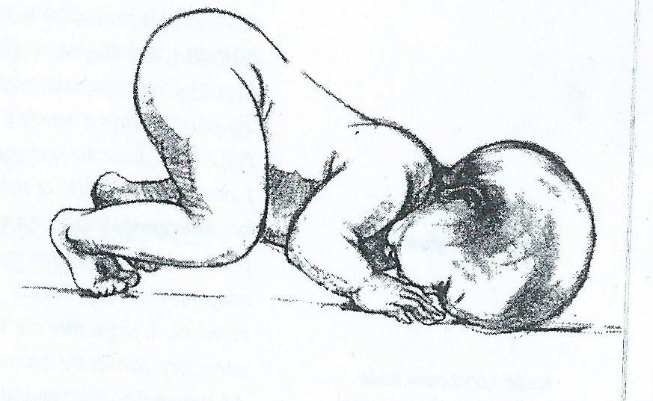
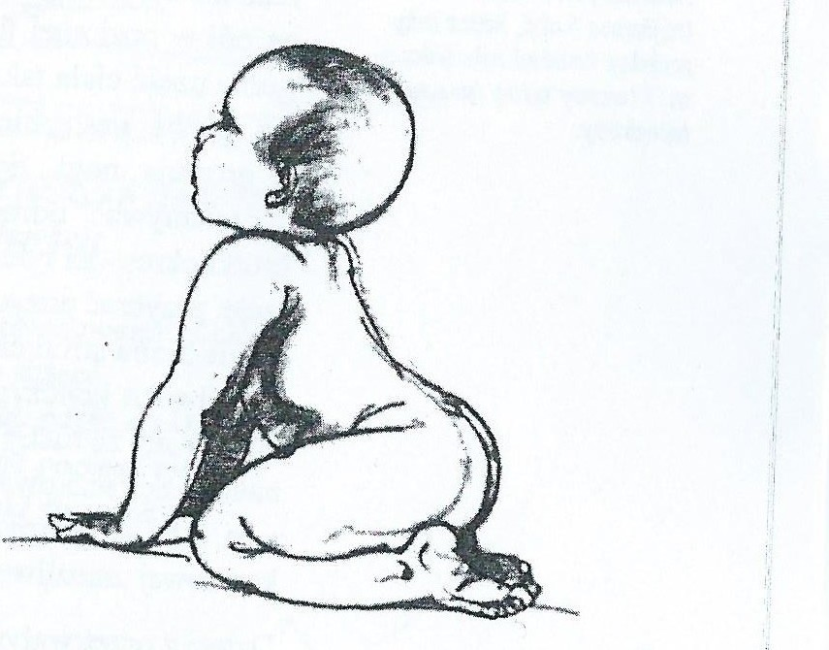
U DZIECKA W POZYCJI NA CZWORAKACH ZGIĘCIE GŁOWY POWODUJE ZGIĘCIE RAMION I WYPROST NÓG.
WYPROST GŁOWY POWODUJE ZGIĘCIE NÓG I WYPROST RAMION.

Slide 9
ODRUCH TONICZNY BŁĘDNIKOWY – TOB
W ZGIĘCIU – POJAWIA SIĘ W ŻYCIU PŁODOWYM, OBECNY PODCZS PORODU, WYGASA OK. 4 MIES.
W WYPROŚCIE – POJAWIA SIĘ PRZY URODZENIU, W FORMIE SZCZĄTKOWEJ UTRZYMUJE SIĘ DO 3 ROKU ŻYCIA
WPŁYWA NA ROZŁOŻENIE NAPIĘCIA MIĘŚNIOWEGO W CIELE UMOŻLIWIAJĄC NOWORODKOWI WYPROST ZE ZGIĘTEJ POZYCJI PŁODOWEJ
ODRUCH BŁĘDNIKOWY TONICZNY TO PIERWOTNA METODA RADZENIA SOBIE Z PROBLEMEM GRAWITACJI, WYPROST GŁOWY PONIŻEJ KRĘGOSŁUPA POWODUJE NADMIERNE ZGIĘCIE LUB WYPROST CIAŁA I NAPINANIE MIĘŚNI OD GŁOWY W DÓŁ. OKOŁO 6 MIES TA REAKCJA POWINNA ULEC ZMIANIE
PRZEDŁUŻAJĄCE SIĘ DZIAŁANIE ODRUCHU OGRANICZA ROZWÓJ ODRUCHÓW USTALENIA GŁOWY.

Slide 10
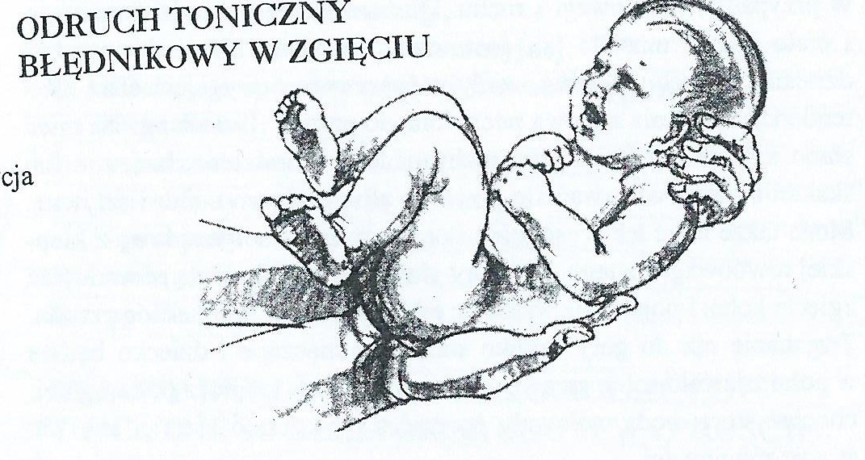

Slide 11
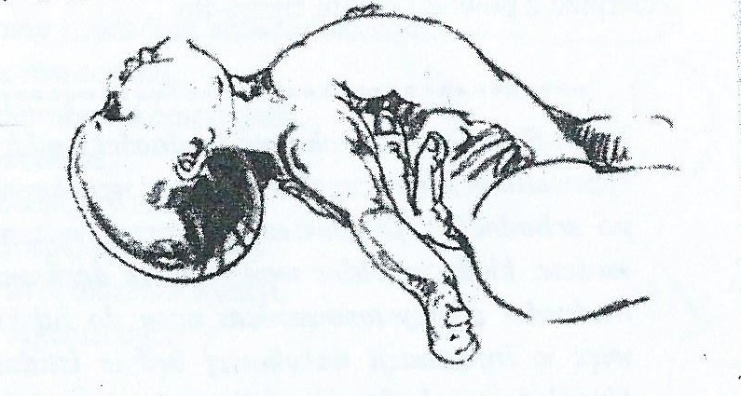
ODRUCH TONICZNY BŁEDNIKOWY W WYPROŚCIE

Slide 12
CZASAMI ZDARZA SIĘ, ŻE ODRUCHY NIE WYGASAJĄ WE WŁASCIWYM CZASIE.
NIEKTÓRE ZNANE PRZYCZYNY TEGO STANU TO:
NARODZINY POPRZEZ CIĘCIE CESARSKIE,
STOSOWANIE ŚRODKÓW PODTRZYMUJĄCYCH CIĄŻĘ ZAGROŻONĄ,
PRZYJMOWANIE LEKÓW PODCZAS CIĄŻY,
WCZEŚNIACTWO,
STANY ZAPALNE, INFEKCJE,
ORAZ INNE PRZYCZYNY DOTĄD NIEZBADANE.

Slide 13
JEŻELI ODRUCHY POZOSTANĄ AKTYWNE POWYŻEJ 6-12 MIESIACA ŻYCIA DZIECKA, OKREŚLANE SĄ JAKO NIEPRAWIDŁOWE I SĄ DOWODEM NA ZAKŁÓCENIA W KSZTAŁTOWANIU SIĘ UKŁADU NERWOWEGO, TAKI STAN OKREŚLANY JEST PRZEZ NEUROLOGÓW NIEDOJRZAŁOŚCIĄ NEUROMOTORYCZNĄ.

Slide 14
CO POWINNI WIEDZIEĆ RODZICE WYCHOWUJACY NIEMOWLĘTA?
BARDZO UWAŻNIE OBSERWUJEMY ROZWÓJ RUCHOWY DZIECKA
SPRAWDZAMY CZY WE WŁASCIWYM CZASIE POJAWIAJA SIĘ KOLEJNE ETAPY TEGO ROZWOJU (TAK ZWANE KAMIENIE MILOWE), CZYLI KONTROLA NAD GŁOWĄ, PODNOSZENIE NA RĘKACH, CZWORAKOWANIE, POZYCJA SIEDZĄCA, POZYCJA PIONOWA, CHODZENIE.
BADANIA Z 2001 ROKU MÓWIĄ, ŻE DZIECI MAJĄCE TRUDNOŚCI Z ROZWOJEM RUCHOWYM TO TE KTÓRE W PRZYSZŁOSCI MAJĄ PROBLEMY EDUKACYJNE
SZCZEGÓLNIE WAŻNY ETAP TO CZWORAKOWANIE NAPRZEMIENNE (RACZKOWANIE)

Slide 15
NIEZINTEGROWANE (NIEWYGASZONE) ODRUCHY PIERWOTNE MOGĄ BYĆ DLA DZIECKA W WIEKU PRZEDSZKOLNYM, A PÓŹNIEJ SZKOLNYM PRZYCZYNĄ WIELU NIEPOWODZEŃ.
CZĘSTO SĄ TO TAKIE TRUDNOŚCI JAK:
UTRZYMANIE RÓWNOWAGI, PROBLEMY Z KOORDYNACJĄ RUCHOWĄ (REKA - OKO) – WIDOCZNE PODCZAS GIER RUCHOWYCH, CZYNNOŚCI MANUALNYCH A NAWET JEDZENIA. DZIECI CZĘSTO UNIKAJĄ TEGO TYPU AKTYWNOŚCI RUCHOWYCH,
TRUDNOŚCI ARTYKULACYJNE (WADY WYMOWY),
WSPÓŁRUCHY PODCZAS PISANIA, RYSOWANIA (DZIECKO WYSUWA JĘZYK, OBLIZUJE SIĘ, PORUSZA USTAMI),
NIEUSTALONA LATERALIZACJA (TO SAMO ZADANIE DZO WYKONUJE RAZ PRAWĄ RAZ LEWĄ RĘKĄ),
TRUDNOSCI Z PERCEPCJA WZROKOWĄ (NIEPRAWIDŁOWE ROZMIESZCZENIE RYSUNKU, ZŁE PROPORCJE, RYSUNEK W JEDNYM ROGU KARTKI ),
RUCHY JEDNOSTRONNE ZAMIAST NAPRZEMIENNYCH (WIDOCZNE PODCZAS CHODZENIA , SKAKANIA),
DŁUGOTRWAŁE ŚLINIENIE

Slide 16
BRAK DOJRZAŁYCH RUCHÓW POŁYKANIA (POŁYKANIE TYPU NIEMOWLECEGO BEZ UNOSZENIA CZUBKA JĘZYKA DU GÓRNYCH DZIĄSEŁ), CO MOŻE POWODOWAĆ WYSKLEPIENIE PODNIEBIENIA A W KONSEKWENCJI TRUDNOŚCI ARTYKULACYJNE,
NADPOBUDLIWOŚĆ RUCHOWA,
NIEPRAWIDŁOWA POSTAWA, GARBIENIE SIĘ, SŁABE NAPIECIE MIEŚNIOWE,
TRUDNOSCI Z WIDZENIEM OBUOCZNYM- POMIJANIE LEWEJ STRONY MATERIAŁU ZADANIOWEGO,
ALERGIE,
OBNIZONA ODPORNOŚĆ,
TRUDNOŚCI Z NAUKĄ CZYTANIA,
BRZYDKIE PISMO,
TRUDNOSCI EMOCJONALNE

Slide 17
CO MOŻEMY ROBIĆ, ABY POMÓC NASZYM DZIECIOM?
PRZEDSZKOLE NR 4 DYSPONUJE WYKWALIFIKOWANĄ KADRĄ W ZAKRESIE TERAPII ODRUCHÓW PIERWOTNYCH
W ROKU SZKOLNYM 2014/2015 PLANOWANE JEST UTWORZENIE GRUPY DZIECI PRZEJAWIAJĄCYCH JAKIEKOLWIEK Z WYMIENIONYCH WYŻEJ TRUDNOSCI
TERAPIĘ ODRUCHÓW POPRZEDZA WYKONANIE ZESTAWU TESTÓW DLA DZIECI W WIEKU OD 4 – 7 LAT
TERAPIA ODRUCHÓW STANOWI PODSTAWĘ PIRAMIDY UMIEJETNOŚCI KONIECZNYCH DO EFEKTYWNEGO UCZENIA SIĘ. DAJE ONA DZIECKU MOCNY FUNDAMENT NA KTÓRYM MOŻE UCZYC SIĘ NOWYCH UMIEJETNOŚCI.

Slide 18
PROGRAM WYGASZANIA/STYMULACJI ODRUCHÓW POLEGA NA WYKONYWANIU CODZIENNIE PRZEZ OKRES 10-12 MIESIĘCY OD 5-10 MINUT ĆWICZEN RUCHOWYCH PODCZAS KTÓRYCH ODTWARZA SIĘ KROK PO KROKU UMIEJĘTNOŚCI RUCHOWE (OD NOWORODKA – PODNOSZENIE GŁOWY) POPRZEZ KOLEJNE WYSTĘPUJĄCE CHRONOLOGICZNIE AŻ DO UZYSKANIA PEŁNEJ KONTROLI NAD SWOIM CIAŁEM
DZIECI KTÓRE Z JAKICHŚ POWODÓW OMINĘŁY W SWOIM ROZWOJU ETAP RUCHOWY NP. RACZKOWANIE OTRZYMAJĄ DRUGĄ SZANSĘ , ABY MÓZG NAUCZYŁ SIĘ TYCH SCHEMATÓW RUCHOWYCH.
DOPÓKI DZIECKO NIE UZYSKA KONTROLI NAD SWOIMI RUCHAMI I NIE NABIERZE UMIEJĘTNOŚCI SIEDZENIA LUB STANIA BEZ RUCHU, DOPUTY NIE BĘDZIE POSIADAŁO PODSTAWOWYCH UMIEJĘTNOSCI NIEZBĘDNYCH DO UCZENIA SIĘ.

